Slide 1

Python
Basiswissen
Modul - Pandas

Slide 2
Agenda
Pandas

Slide 3
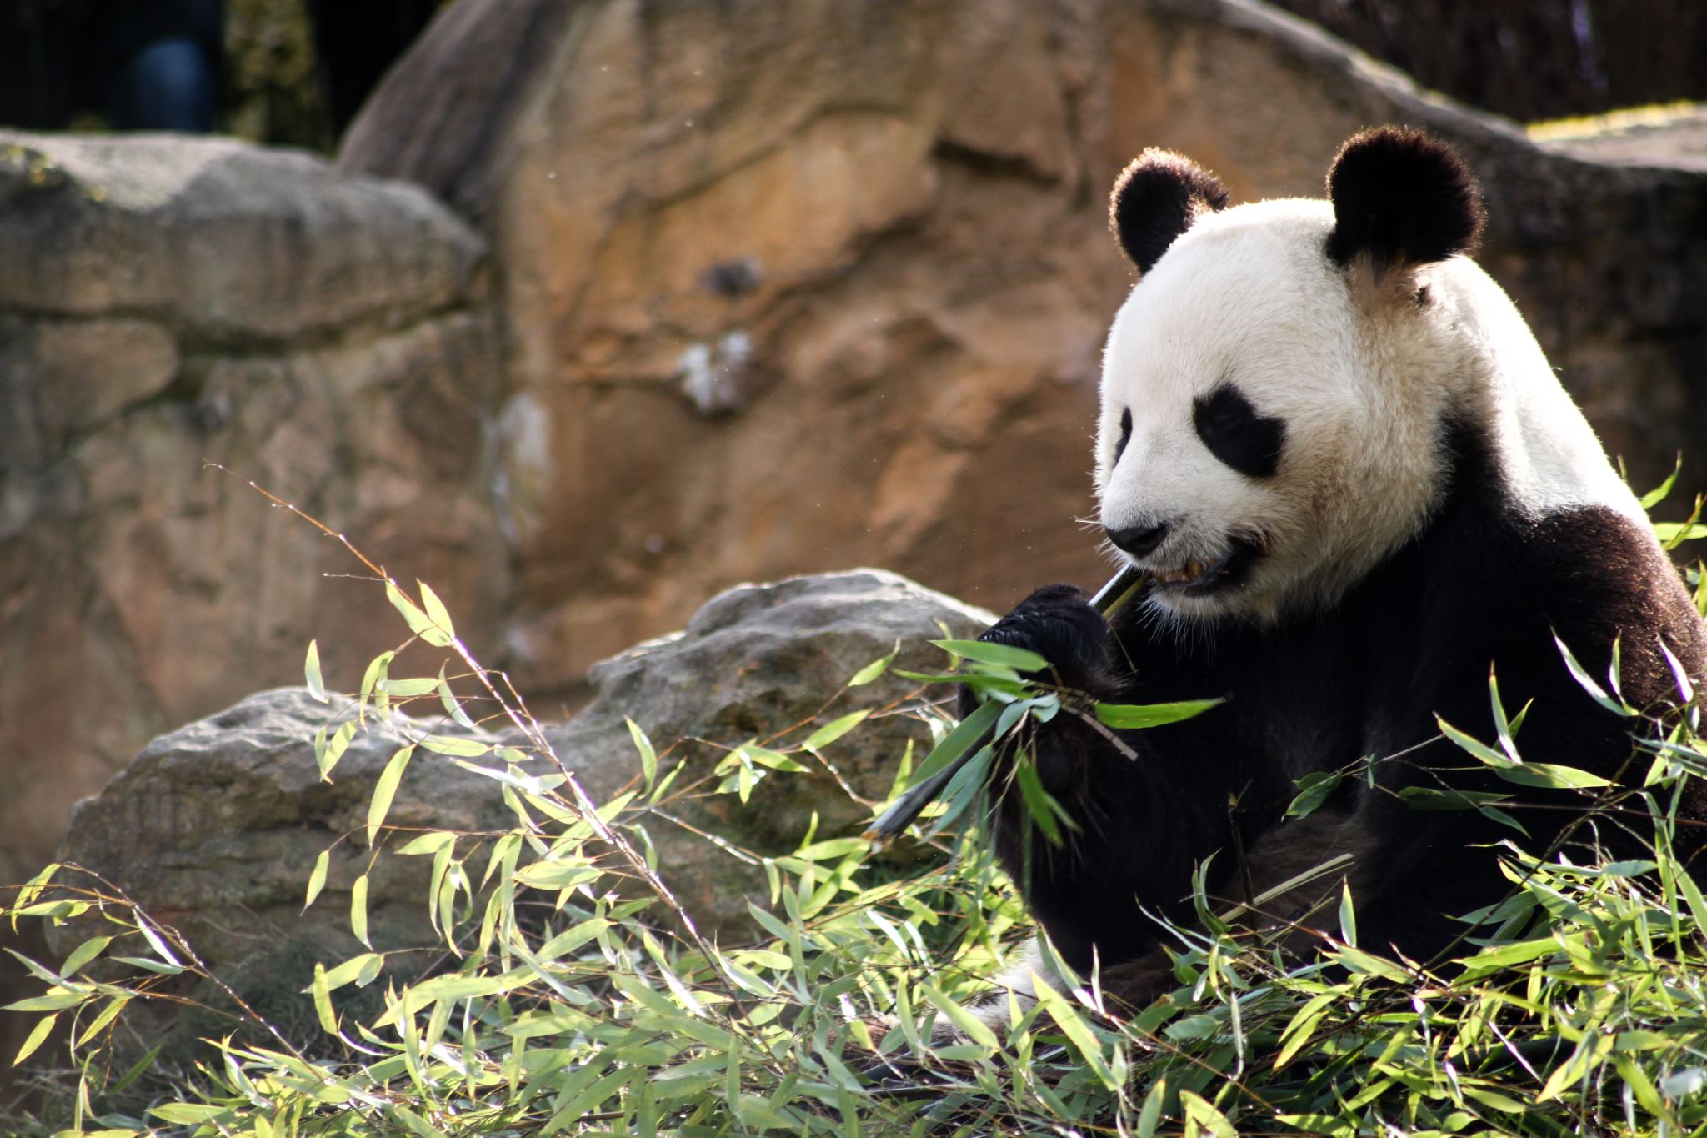
Pandas

Slide 4
Was ist Pandas
Pandas ist eine Bibliothek mit der Datensätze bearbeitet werden können
Es gibt Funktionen für die Analyse, Cleaning, Erforschung und Manipulation von Daten
Pandas arbeitete mit sog. DataFrames – im Grunde sind das Tabellen
Pandas kann verschiedene Formate lesen und ausgeben. Das macht vieles einfacher.

Slide 5

Demo

Slide 6

Ende
Q & A

